Slide 1
אנרגיה לתאורה
מסוכם מתוך סביבת הלמידה
"אנרגיה בראש אחר"
חיסכון ושימור באנרגיה
לכיתה ג'
סיכמה וערכה
סיגלית הבר
בית ספר כפיר תל אביב

Slide 2
משתמשים בתאורה בתבונה מדוע חשוב לחסוך באנרגיה חשמלית לתאורה?
אחד השימושים החשובים שאנו עושים באנרגיה חשמלית הוא לתאורה.
רוב האנרגיה החשמלית מגיע אלינו מתחנות חשמל שמנצלות חומרי דלק כמו פחם ומזוט. לכן, אם נחסוך באנרגיה חשמלית, אז בתחנות החשמל ינצלו פחות חומרי דלק.

Slide 3
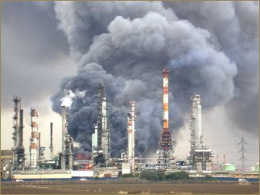
מדוע חשוב לחסוך באנרגיה חשמלית לתאורה?
חסכון בכסף לנו וגם למדינה
שמירה על מקורות האנרגיה המתכלים
שמירה על איכות הסביבה

Slide 4
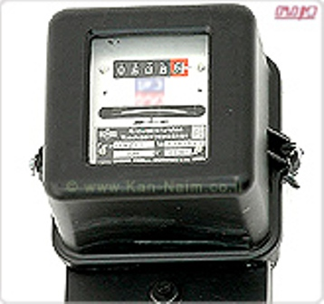
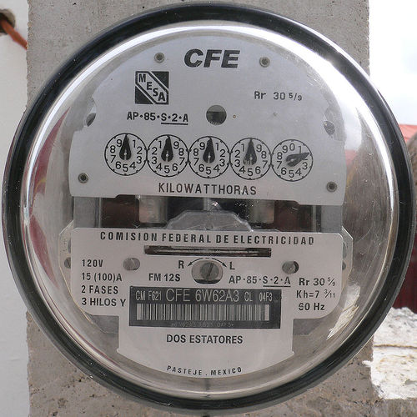
מונה החשמל
בארון החשמל שבבית יש מונה חשמל שתפקידו
למדוד את כמות האנרגיה החשמלית שמשתמשים בבית.
כיצד פועל מונה החשמל?
במונה יש דסקית מסתובבת ומד מספרים.
כל זמן שצורכים חשמל בבית הדסקית מסתובבת.

Slide 5
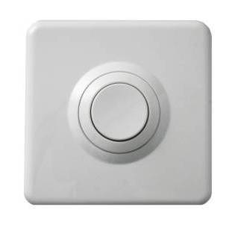
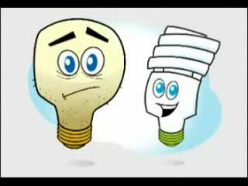
שימוש חסכוני בתאורה בבית
שימוש בעמעם (דימר) – השימוש בעמעם מפחית
את עוצמת האור, כאשר אין צורך באור חזק.
שימוש בנורות על פי הצורך – כשיש בחדר מספר נורות, כדאי להשתמש בהן לפי הצורך ולא להשתמש בכולן בבת אחת.

Slide 6
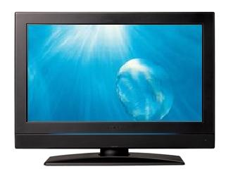
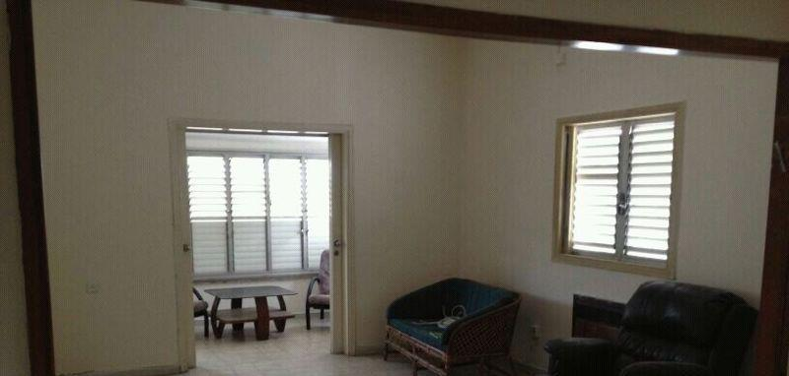
החלשת התאורה בזמן צפייה בטלוויזיה
שימוש באור השמש – רצוי להשתמש באור השמש במקום בתאורה חשמלית.

Slide 7
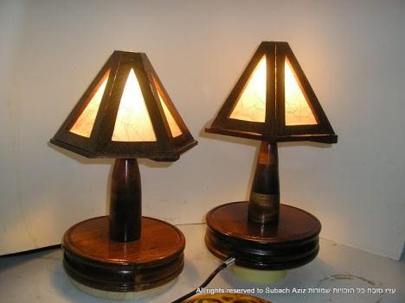
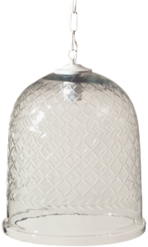
לא להסתיר תאורה – כדאי לא להתקין תאור
במקום שיכול להסתיר אותה, למשל מאחורי וילון.
שימוש באהילים שקופים –
המאפשרים ליותר אור
לעבור דרכם מאשר אהלים
לא שקופים.

Slide 8
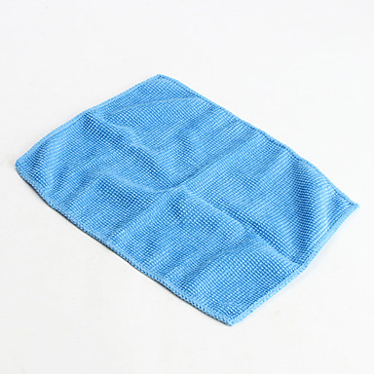
הסרת אבק מאהילים ומנורות – חשוב לנקות מידי פעם
אבק מאהילים ומנורות, שכן האבק מקטין את כמות
האור שעוברת דרכם.

Slide 9
מהי נורה יעילה?
נורה חשמלית תאיר אם נספק לה אנרגיה חשמלית.
חלק מהאנרגיה החשמלית הופך לאור וחלק לחום.
אם הנורה פולטת חום רב לסביבה, אומרים שהנורה
איננה יעילה, כי חלק מהאנרגיה הופך לחום במקום
לאור.
נורות חשמל יעילות הן נורות שמספקות לנו
אור ופולטות פחות חום לסביבה.

Slide 10
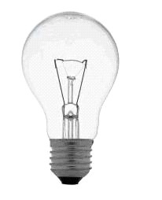
סוגי נורות
נורת ליבון רגילה (נורת להט)
אורה נעים לעין, בדומה לאור השמש.
הנורה מנצלת בצורה לא יעילה את האנרגיה החשמלית
שמספקים לה.
כמעט כל האנרגיה הופכת לחום ורק
מעט מאוד הופך לאור.
אורך חייה כ- 1000 שעות.

Slide 11
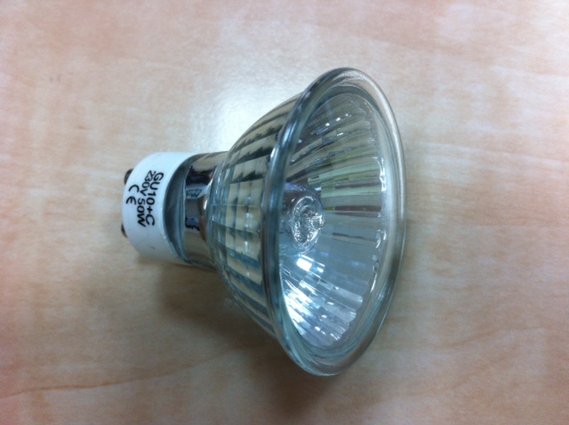
נורת הלוגן
אורה נעים בערך כמו זה של נורת ליבון.
הנורה מנצלת את האנרגיה החשמלית מעט טוב יותר
מאשר נורת ליבון.
אורך חייה כ- 2000 שעות.

Slide 12
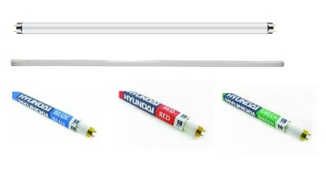
נורה פלואורסצנטרית רגילה
אורה פחות נעים מזה של נורת הלוגן ושל נורת ליבון.
הנורה מנצלת את האנרגיה החשמלית טוב יותר
מנורת לבון.
אורך חייה כ- 15.000 שעות.

Slide 13
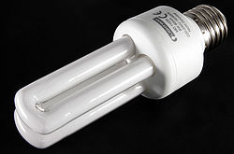
נורה פלואורסצנטרית קומפקטית
אורה נעים מזה של נורה פלואורסצנטית רגילה,
אך פחות מזה של נורת ליבון.
הנורה מנצלת אנרגיה חשמלית בדומה לנורת
פלואורסצנטית רגילה.
אורך חייה כ- 15.000 שעות.

